Slide 1
Das Wetter
Wie ist das Wetter heute?
Wie wird das Wetter morgen?

Slide 2
Es ist sehr heiss.

Slide 3
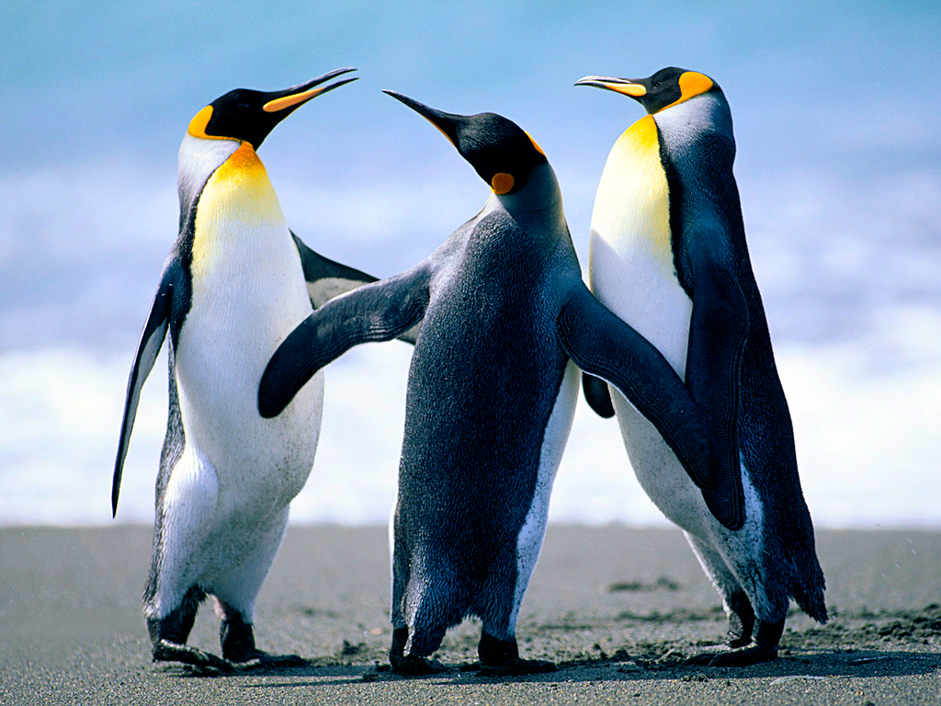
Es ist sehr kalt.

Slide 4
Die Sonne scheint.
Die Tulpen blühen.
Die Blumen sind schön.
Es ist Frühling.

Slide 5
Es schneit.
Es ist sehr kalt und windig aber die Sonne scheint.
Es ist Winter.

Slide 6
Es ist windig.
Die Luft ist frisch und kalt.

Slide 7
Wasser? Ich brauche Wasser!
Es regnet nicht. Es gibt keinen Regen! Wir brauchen Regen! Ich brauche Wasser. Es ist zu heiss!

Slide 8
Es regnet.
Es ist nass. Ich brauche einen Regenschirm und Gummistiefel.

Slide 9
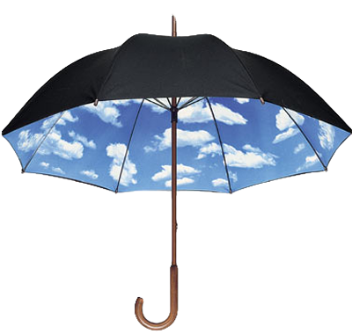
Der Regenschirm
Wo ist mein Regenschirm?
Ich brauche einen Regenschirm!

Slide 10
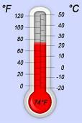
Was ist die Temperatur?
Wie viel Grad haben wir heute?
Es ist 78 Grad Fahrenheit.
Es ist 24 Grad Celsius.

Slide 11
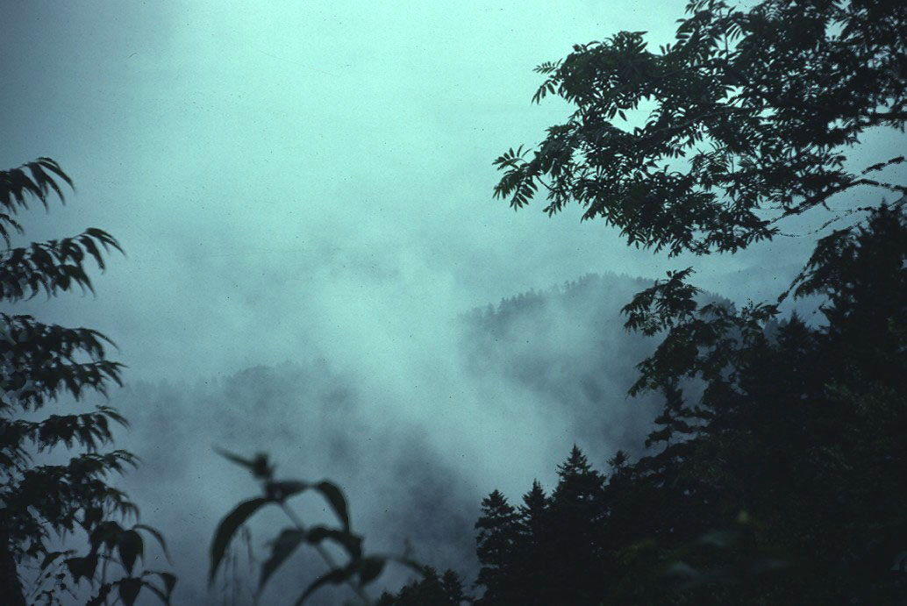
Wie ist das Wetter in diesem Bild?

Slide 12
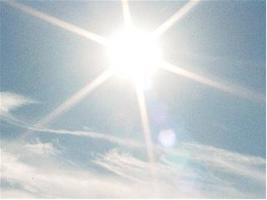
Wie ist
das Wetter
hier?

Slide 13
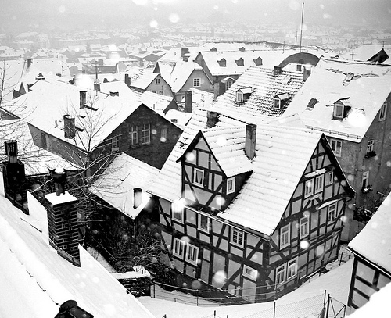
Wie ist das Wetter in Deutschland im Winter?

Slide 14
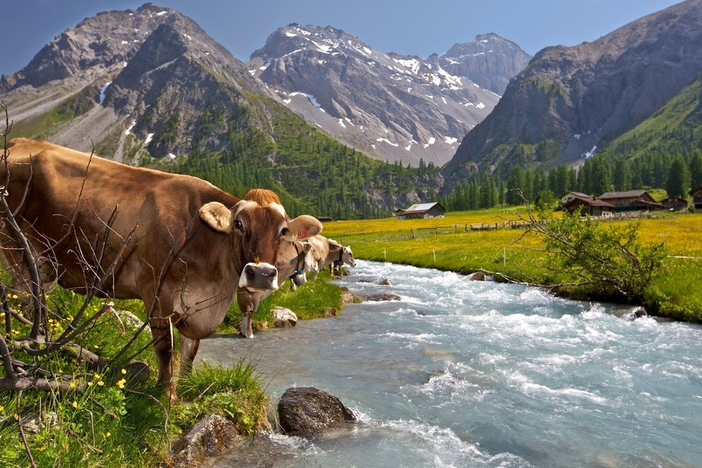
Wie ist das Wetter im Sommer in der Schweiz?

Slide 15
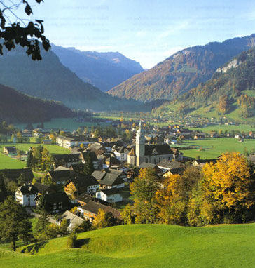
Wie ist das Wetter
im Fruehling
in Osterreich?

Slide 16
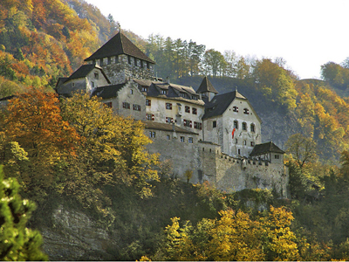
Wie ist das Wetter im Herbst in Liechtenstein?

Slide 17
Arbeite mit einem Partner!
Partner Eins: Wie ist das Wetter in Deutschland im Winter?
Partner Zwei: Das Wetter ist kalt und es schneit.
Partner Zwei: Wie ist das Wetter in Frankreich im Sommer?
Partner Eins: _______________________________.
Partner Eins: Wie ist das Wetter in der Schweiz im Frühling?
Partner Zwei: _______________________________.
Partner Zwei: Wie ist das Wetter in Irland im Herbst?
Partner Eins: _______________________________.
Partner Eins: Wie ist das Wetter in Texas im Sommer?
Partner Zwei: _______________________________.

Slide 18
Arbeite mit einem Partner!
Using the question from the previous slide (Wie ist das Wetter in ____ (insert country, city, state) im _______ (insert season).
*Don’t forget countries like Schweiz and Türkei have to be said as “in der Schweiz” & “in der Türkei”.
Australien Österreich
Kanada Belgien
Mexiko Kalifornien
Brasilien Schweden
China Norwegen
Japan Luxemburg
Russland Bulgarien

